Slide 1
Euclid telescope spatial
Bouclier solaire
Ressources créées par ESERO UK, 2023
Traduction française par ESERO France et CNES, 2024

Slide 2
Euclid
https://youtu.be/IUBA6utlfk0
Notes:
Image: wiki commons

Slide 3
Bouclier solaire
https://www.digitaltrends.com/space/euclid-dark-matter-sunshield/
Notes:
Regardez cette vidéo de l'installation du bouclier solaire.

Slide 4
Euclid va imager des galaxies lointaines
Credit: NASA, ESA, and J. Lotz (STScI)
Notes:
Expliquez que ce télescope spatial sera utilisé pour observer l'espace afin de capturer des images et des informations sur les étoiles et les galaxies lointaines.

Slide 5
Une plage un jour ensoleillé
Ce fichier est mis à disposition sous le domaine public universel Creative Commons CC0 1.0.
Notes:
Ce fichier est mis à disposition sous le domaine public universel Creative Commons CC0 1.0.
Cette image et le support suivant Activité 2 : changement de matériaux/fusion/enquête d'isolation

Slide 6
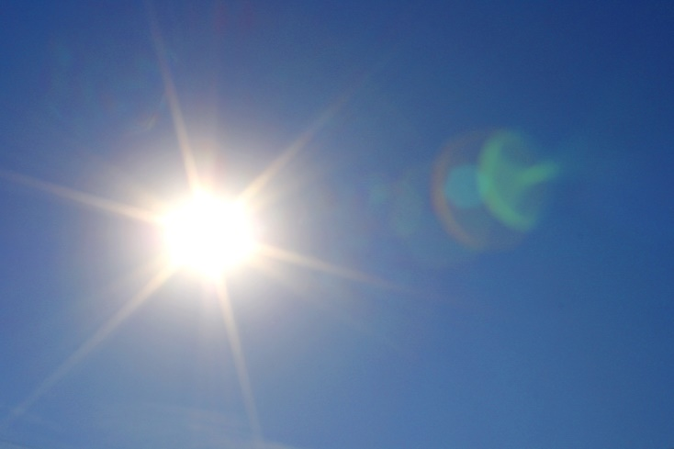
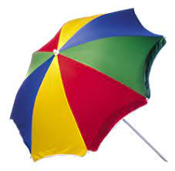
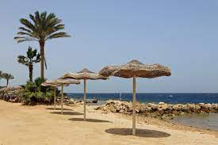
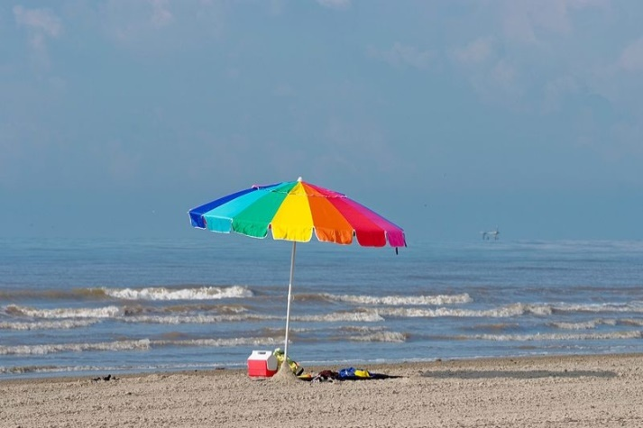
Comment stopper la fonte de la glace?
Notes:
Cliquez sur la diapositive pour révéler les images. (Images : tous les wiki commons)
Discutez de la raison pour laquelle la glace va fondre et demandez des idées sur la façon d'empêcher que cela se produise. Vous pouvez protéger la glace de la chaleur du soleil en portant un parasol ou en vous asseyant dans un endroit ombragé, par exemple sous un parasol. Le pare-soleil du télescope spatial Euclid maintient les instruments froids en arrêtant le transfert de chaleur. C'est un isolant.

Slide 7
Bouclier solaire d’EUCLID
Notes:
Image: wiki commons

Slide 8
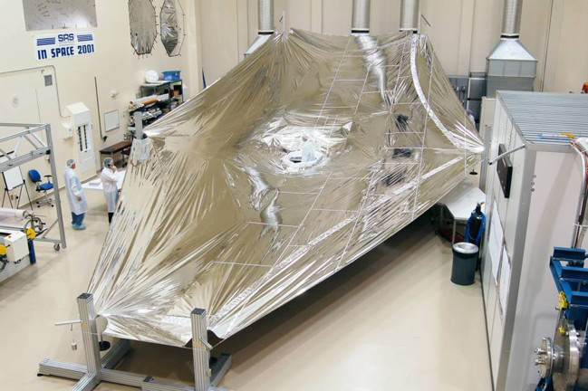
Télescope spatial James Webb
Notes:
Image: www.esa.int

